Slide 1
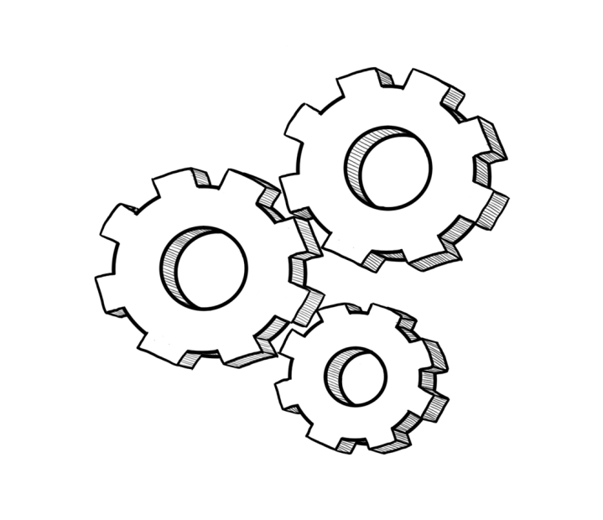
Project Διάστημα - Τεχνολογία
Όνομα Εκπαιδευτικού
Σχολείο

Slide 2
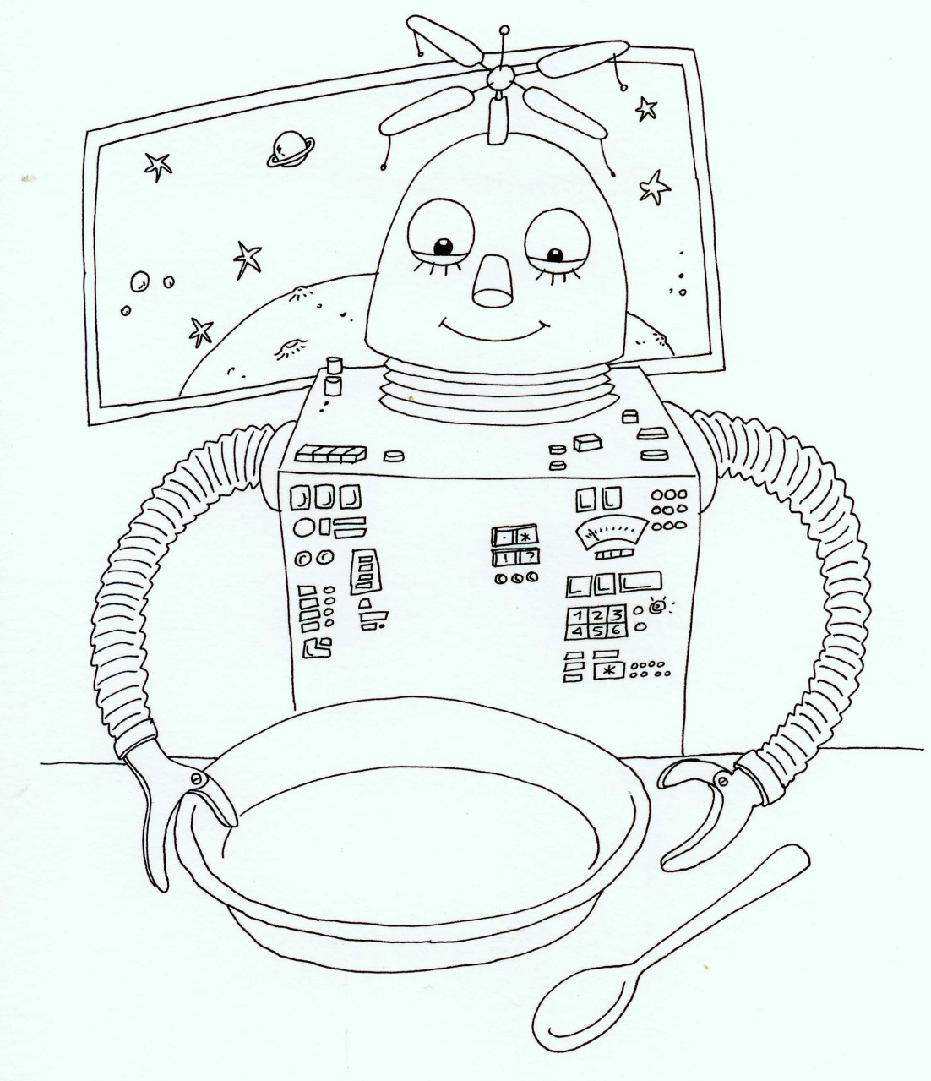
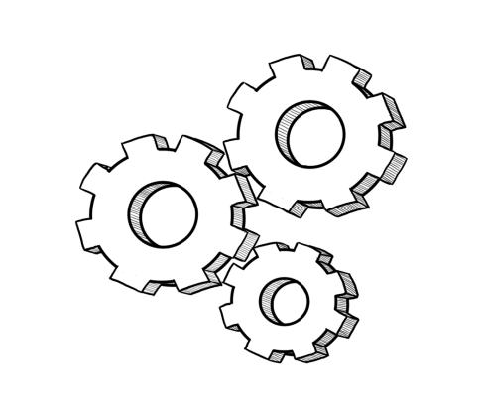
Το ρομποτάκι ο Ρουμπής, ο Κουμπής, ο Ρουμποκομπολογής τρελαίνεται για κουμπιά!
Προσπάθησε να πεις, όσο πιο γρήγορα μπορείς, το γλωσσοδέτη του!
Ο Ρουμπής, ο Κουμπής, ο Ρουμποκομπολογής
επήγε να ρουμπέψει, να κουμπέψει, να ρουμποκομπολογέψει, και τον πιάσαν οι ρουμπήδες, οι κουμπήδες, οι ρουμποκομπολογήδες και του κόψαν τα ρουμπιά του , τα κουμπιά του, τα ρουμποκομπολογάκια του.

Slide 3
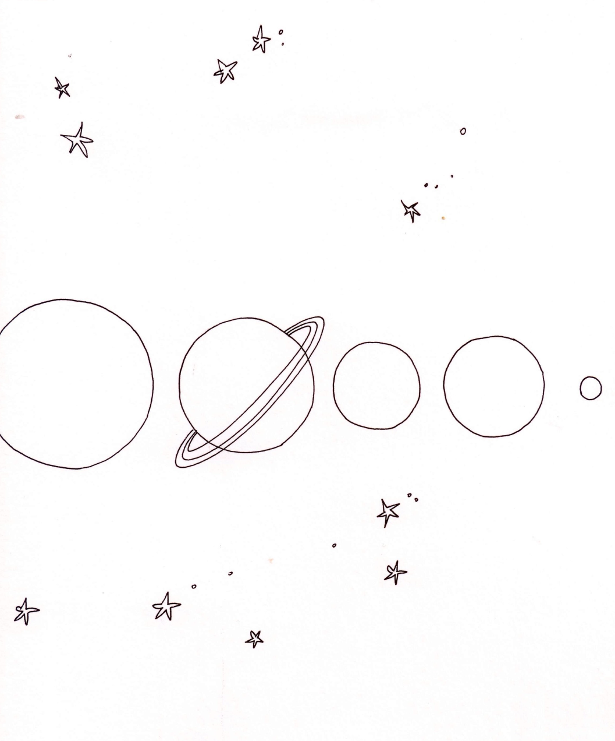
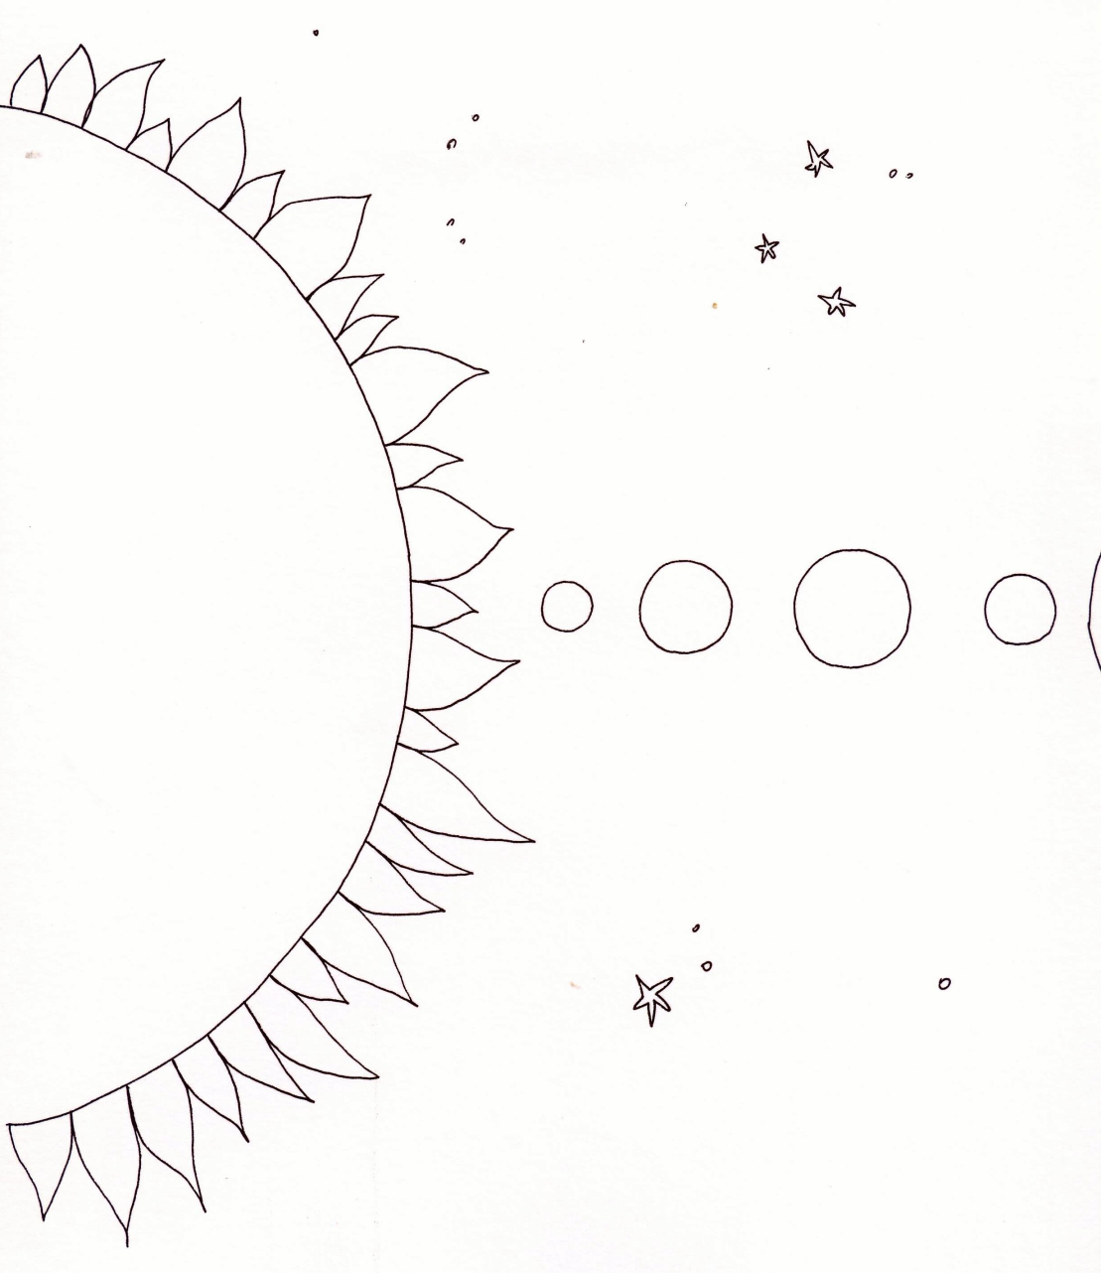
Σημείωσε πάνω σε κάθε πλανήτη τον αριθμό που αντιστοιχεί στο μέγεθος του. Άρχισε με το 1 από το μεγαλύτερο πλανήτη, που είναι ο Δίας!
8
ΚΡΟΝΟΣ
ΑΦΡΟΔΙΤΗ
ΠΟΣΕΙΔΩΝΑΣ
9
6
5
ΑΡΗΣ
1
2
4
3
7
ΕΡΜΗΣ
ΓΗ
ΟΥΡΑΝΟΣ
ΠΛΟΥΤΩΝΑΣ
ΔΙΑΣ
Αυτοί είναι οι 9 πλανήτες του Ηλιακού μας Συστήματος. Ξέρεις ότι παίζουν το «γύρω γύρω όλοι» με τον Ήλιο; Διάβασε με την δασκάλα σου τα ονόματα τους, που τα δανειστήκαν από τους θεούς και τους Τιτάνες της ελληνικής μυθολογίας.

Slide 4
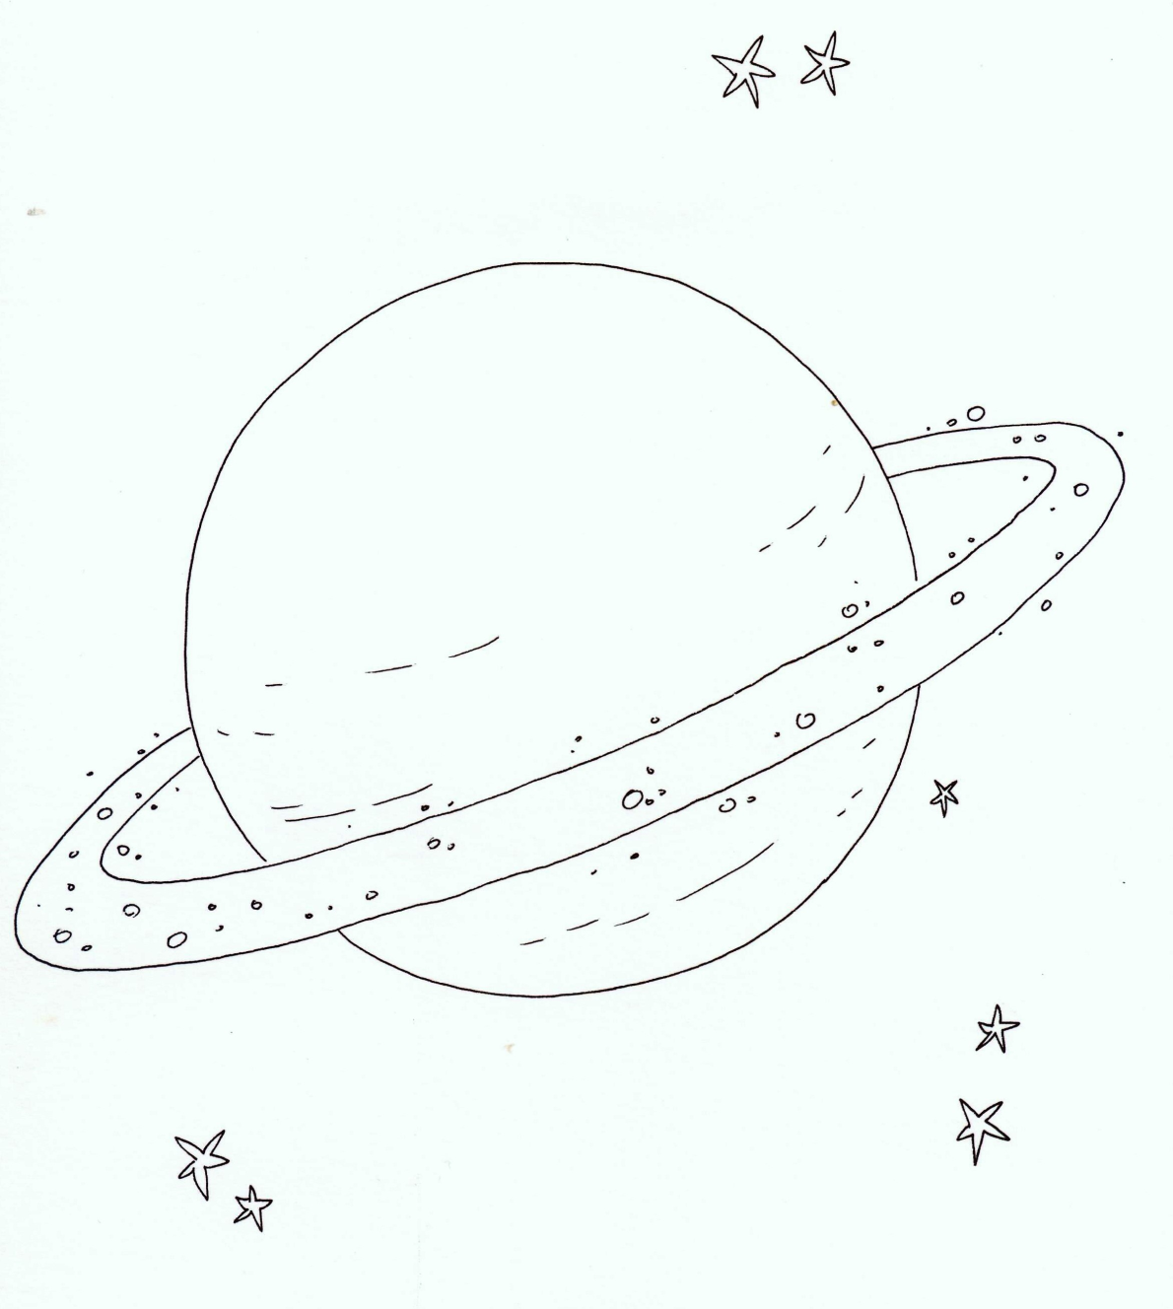
Ο πλανήτης Κρόνος ξεχωρίζει από τους άλλους πλανήτες, γιατί φοράει …
ΔΑΧΤΥΛΙΔΙ

